Slide 1
Instituto Progreso y Esperanza
Equipo 1
SEXTO GRADO

Slide 2
García López Javier Abraham (gpo. 6050) “ Psicología “
García Villagómez Rocío (gpo. 6050) “Literatura Mexicana Iberoamericana”
Munguía Cruz María Teresa (gpo.6050 ) “Inglés VI”
Adriana Oceguera Mayen (gpo. 6050) “Temas Selectos de Morfología y Fisiología ”

Slide 3
Ciclo escolar 2021 / 2022
Inicio y termino Marzo 2022 / abril 2022
SEXTO GRADO DE PREPARATORIA

Slide 4
PROYECTO
¿Cómo enfrentar la Depresión y ansiedad estudiantil?
Ciclo escolar 2021 / 2022

Slide 5
ÍNDICE
5.a C.A.I.A.C. Conclusiones generales. Interdisciplinariedad
Fotografías de la sesión
5.b Organizador gráfico
5.c Introducción
5.d Objetivo general
Objetivo de cada asignatura
5.e Pregunta generadora
5.f Contenido. Temas y productos propuestos

Slide 6
5.g Planeación general
5.g.1.Planeación día a día
5.g.1.1.Seguimiento
5.g.1.2. Evaluación
5.g.1.3. Autoevaluación y coevaluación
5.h Reflexión. Grupo interdisciplinario
5.i 4. Organizador gráfico. Preguntas esenciales
5.i.5. Organizador gráfico. Proceso de indagación
6. A.M.E. general
7. E.I.P. Resumen

Slide 7
8. E.I.P. Elaboración de proyecto
9. Fotografías
10. Evaluación .Tipos y herramientas de aprendizaje
11. Evaluación. Formatos. Prerrequisitos
12. Evaluación. Formatos. Grupo heterogéneo
13. Lista de pasos para realizar una infografía
14. Infografía
15. Reflexiones personales

Slide 8
CUADRO DE ANÁLISIS DE LA INTERDISCIPLINARIEDAD Y APRENDIZAJE COOPERATIVO
CONCLUSIONES GENERALES

Slide 9
La Interdisciplinariedad
La Interdisciplinariedad
1. ¿Qué es? | La interdisciplinariedad se refiere a la habilidad para combinar varias disciplinas, es decir para interconectarlas y ampliar de este modo las ventajas que cada una ofrece. Se refiere no sólo a la aplicación de la teoría en la práctica, sino también a la integración de varios campos en un mismo trabajo. Desde el punto de vista educativo, por ejemplo, se proponen actividades para promover el aprendizaje combinando varias áreas, como la música y las matemáticas, lo cual ayudará a que los alumnos consigan asociar conceptos y obtengan una educación integral y no fragmentada.

Slide 10
2.¿Qué características tiene? | Establece objetivos precisos y alcanzables. Se desarrolla en un ámbito de comunicación y apoyo entre sus participantes. Enriquece los puntos de vista personales. Comparte herramientas teóricas y procedimentales propias de cada disciplina con las otras áreas. Busca desarrollar la problemática o temática en varios sentidos: teórico, práctico/aplicado y actitudinal.
3. ¿Por qué es importante en la educación? | La interdisciplinariedad es importante en la educación primero que nada porque, con base en su concepto cuestiona los planes de estudio que estén aislados unos de los otros para mejorarlos o enriquecerlos. Por otra parte, busca que el aprendizaje se lleve a cabo con los procedimientos de modelos de enseñanza que trabajen a un nivel cognitivo más profundo, para que el conocimiento sea duradero y pueda ser aplicado en la resolución de problemas reales de cualquier disciplina.
4.¿Cómo motivar a los alumnos para el trabajo interdisciplinario? | Sensibilizarlos con respecto a temáticas o problemáticas que de alguna manera les afecten, aunque no se den cuenta, ó que a pesar de que no les conciernen directamente, sucedan a su alrededor. Resaltando que la aplicación del trabajo interdisciplinario ha tenido como resultado el desarrollo de objetos o productos de utilidad para el ser humano, por ejemplo el desarrollo de tecnologías en la industria, medicina, medioambiente, etcétera, por mencionar algunas. Creando grupos de trabajo con integrantes diferentes en intereses, personalidad, habilidades, etc.

Slide 11
5. ¿Cuáles son los prerrequisitos materiales organizacionales y personales para la planeación del trabajo interdisciplinario? | Los requisitos materiales son las fuentes de información, material didáctico, herramientas de enseñanza y otros objetos que si bien son comúnmente utilizados más en una materia que en otra, puedan ser aplicados en otras áreas, fuera de lo común, para mejorar el aprendizaje. Los requisitos organizacionales son, partir de una estructura curricular de materias y planes de estudio interdisciplinarios, buscar intereses en común, realizar reuniones, llegar a consensos. Los requisitos personales son el interés y una actitud abierta hacia las temáticas abordadas y el trabajo interdisciplinario.

Slide 12
6. ¿Qué papel juega la planeación en el trabajo interdisciplinario y qué características debe tener? | La planeación del trabajo interdisciplinario dirige las actividades hacia el logro del o los objetivos, evita la vaguedad de los temas y la pérdida de tiempo, por el contrario busca optimizarlo. Es la guía para que los proyectos se puedan cumplir de. Características: • Está fundamentada en el Modelo Pedagógico institucional que oriente las actividades de aprendizaje, enseñanza y evaluación. • Debe considerar secuencias didácticas programadas y organizadas así como una instrumentación didáctica congruente con los materiales y contexto de los proyectos que se trabajen de manera interdisciplinaria. • La planeación debe ser cotidiana y abarcar las acciones de aprendizaje en clase y en los proyectos interdisciplinarios, es decir, la planeación integra el trabajo en todos los momentos de aprendizaje.

Slide 13
El Aprendizaje Cooperativo
El Aprendizaje Cooperativo
1. ¿Qué es? | El aprendizaje cooperativo es el diseño y aplicación actividades de aprendizaje que motiven a los alumnos a trabajar hacia un objetivo común. Durante el proceso la motivación debe ser el punto de partida para llevar a cabo la responsabilidad individual y grupal de manera genuina.

Slide 14
2. ¿Cuáles son sus características? | •Promueve la solidaridad. •Trabajo arduo. •Responsabilidad compartida y en equivalente a la del profesor. •Autonomía de los alumnos en cuanto a la toma de decisiones, actividades a realizar, manera de realizarlas, en la elección de contenidos y formas de trabajar. •La recompensa es el beneficio mutuo.

Slide 15
3. ¿ Cuáles son sus objetivos? | •Lograr que los alumnos le den un significado a los contenidos. • •Qué el aprendizaje sea efectivo, duradero y aplicativo a contextos nuevos que se vayan suscitando en los grados escolares posteriores.
4. ¿Cuáles son las acciones de planeación y acompañamiento más importantes del profesor, en éste tipo de trabajo? | •La planeación del trabajo cooperativo en el aula debe estar bien estructurada. • •El profesor se convierte en un mediador entre el conocimiento y el alumno y lo guía para que el estudiante lo desarrolle de manera autónoma.

Slide 16
5. ¿De qué manera se vinculan el trabajo interdisciplinario y el aprendizaje cooperativo? | El trabajo interdisciplinario no es una simple relación de contenidos o actividades de diferentes campos del conocimiento, es una interacción esencial del conocimiento que implica una contextualización e intercambio de significados, prácticos, científicos y humanos. El trabajo cooperativo a partir de la solución de problemas y situaciones inéditas, implica la integración del conocimiento y la retroalimentación permanente en el proceso educativo.

Slide 17
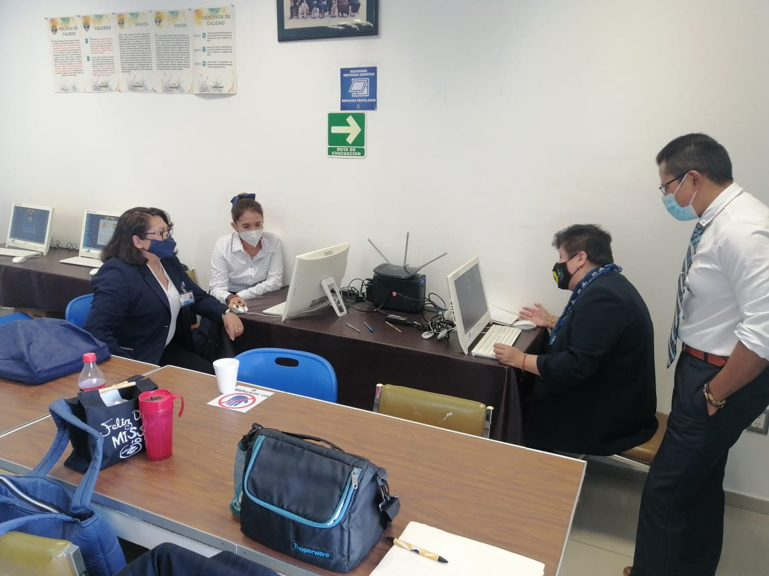
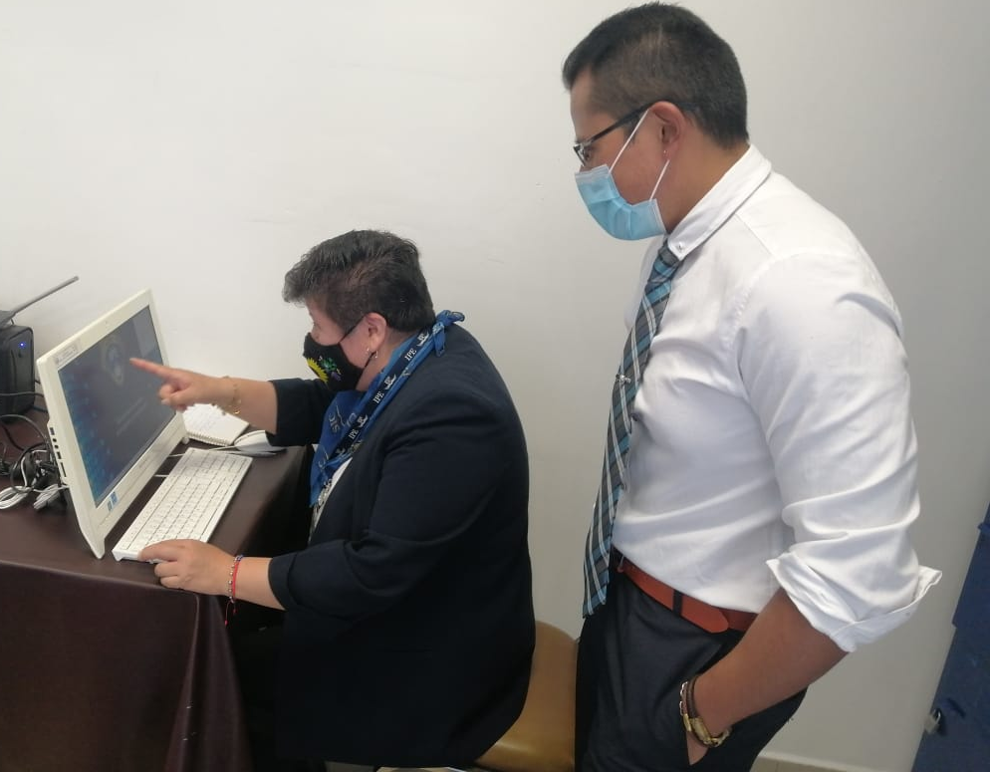

Slide 18
CUADRO DE ANÁLISIS DE LA INTERDISCIPLINARIEDAD Y APRENDIZAJE COOPERATIVO
CONCLUSIONES GENERALES

Slide 19
¿Cómo enfrentar la Depresión y ansiedad estudiantil?
Neurotrasmisores
Felicidad
Depresión
Ansiedad
Trastornos personalidad
Oxitocina
Serotonina
Endorfinas
Dopamina
Sinápsis
Suicidio
2.2 Organización funcional del cerebro y comunicación neuronal
4.3 Alteraciones de la personalidad
Redacción
Reflexión crítica
Causas o razones
Análisis
Psicología
3.7 Identificación de la estructura del texto descriptivo.
3.8 Organización de ideas principales y detalles en un folleto informativo
6.9 Fomento de la reflexión crítica acerca de diferentes problemas sociales.
4.5 Expresión de inferencias probables
4.9 Disposición y apertura para la indagación sobre las causas o razones que conllevan determinados desenlaces
1.4 Sistemas de control endocrino y neuroendocrino
1.13 Reconocimiento de la importancia de la respuesta del sistema neuroendocrino ante una situación de estrés y el manejo de emociones
2.1 Ventilación e intercambio de gases en la respiración: a) Sistema respiratorio: anatomía y fisiología
2.2 Nutrición y digestión: a) Sistema digestivo: anatomía y fisiología
2.3 Transporte de sustancias: a) Sistema angiológico: corazón, vasos sanguíneos, sangre y linfático
2.4 Eliminación de productos metabólicos de desecho: a) Sistema urinario: nefrona, riñón y vías urinarias.
Proponer estrategias de afrontamiento para la prevención de la ansiedad y depresión en los alumnos de 6° preparatoria a través de estrategias reflexivas
Inglés
Morfología y Fisiología
Digestión
Respiración
Circulación
Desecho
Hormonas
Hipófisis
Intestino delgado
Corazón
Pulmones
Respiración
Sangre
Riñones
Ansiedad
Trastornos alimenticios
Nutrición

Slide 20
I. Contexto. Justifica las circunstancias o elementos de la realidad en la que se da el problema o propuesta. Introducción y/o justificación del proyecto.
Introducción y/o justificación del proyecto.
Algunos estudiantes aún no saben cómo expresar sus sentimientos o pedir ayuda. Ya sea debido a la edad o la poca capacidad para comunicar las dificultades que se les presentan, comienzan a guardar cosas en su interior. Como todos sabemos, las emociones no expresadas seguido pueden comenzar a manifestarse internamente como ansiedad y depresión (Plancarte, 2022).

Slide 21
III. Objetivo general del proyecto. Toma en cuenta a todas las asignaturas involucradas.
Inglés: Redactar una infografía en inglés con las conclusiones del trabajo elaborado en el proyecto. Literatura Mexicana Iberoamericana: Análisis crítico de un personaje literario que padezca un trastorno emocional. Psicología: Como diversos neutrasmisores afectan en el padecimiento de la depresión y ansiedad, la personalidad característica de alumnos propensos a padecer depresión y ansiedad. Temas Selectos de Morfología y Fisiología : afectaciones de los diferentes sistemas biológicos con el padecimiento de estos trastornos (endocrino, digestivo, nervioso).

Slide 22
IV. Disciplinas involucradas en el trabajo interdisciplinario.
Disciplinas: | Disciplina 1. INGLES | Disciplina 2. LITERATURA | Disciplina 3. PSICOLOGIA | Disciplina 4. MORFOLOGÍA Y FISIOLOGÍA
1. Contenidos/Temas Involucrados del programa, que se consideran. | 3.7 Identificación de la estructura del texto descriptivo. 3.8 Organización de ideas principales y detalles en un folleto informativo 6.9 Fomento de la reflexión crítica acerca de diferentes problemas sociales. 4.5 Expresión de inferencias probables 4.9 Disposición y apertura para la indagación sobre las causas o razones que conllevan determinados desenlaces | 4.1 Construcción literaria de los personajes a través de un espacio físico 4.2 Como el entorno social y cultural se refleja en la conducta de los personajes | 2.2 Organización funcional del cerebro y comunicación neuronal 4.3 Alteraciones de la personalidad | 1.4 Sistemas de control endocrino y neuroendocrino 1.13 Reconocimiento de la importancia de la respuesta del sistema neuroendocrino ante una situación de estrés y el manejo de emociones 2.1 Ventilación e intercambio de gases en la respiración: a) Sistema respiratorio: anatomía y fisiología 2.2 Nutrición y digestión: a) Sistema digestivo: anatomía y fisiología 2.3 Transporte de sustancias: a) Sistema angiológico: corazón, vasos sanguíneos, sangre y linfático 2.4 Eliminación de productos metabólicos de desecho: a) Sistema urinario: nefrona, riñón y vías urinarias.
2. Conceptos clave, Trascendentales. Conceptos básicos que surgen del proyecto, permiten la comprensión del mismo y pueden ser transferibles a otros ámbitos. Se consideran parte de un Glosario. | Redacción Problemas sociales Reflexión crítica Causas o razones | Analizar espacio literario y los diferentes ambientes que generan los siguientes conceptos Imágenes Historias Comportamientos mediante la lectura de textos literarios para reflexionar y emitir opiniones sobre la conducta emocional de los personajes. |  | Digestión Respiración Circulación Desecho Hormonas Hipófisis Intestino delgado Corazón Pulmones Respiración Sangre Riñones Ansiedad Trastornos alimenticios Nutrición
Neurotrasmisores
Felicidad
Depresión
Ansiedad
Trastornos personalidad
Oxitocina
Endorfinas
Dopamina
Sinápsis
Suicidio

Slide 23
Objetivos o propósitos a alcanzar. | El alumno elabora una infografía en inglés usando las estructuras gramaticales apropiadas con las conclusiones del proyecto | El alumno analizará y reflexionará sobre la lectura "las batallas en el desierto" para emitir una opinión sobre el panorama optimista y pesimista del contexto del personaje | El alumno propondrá alternativas de solución de las condiciones psicológicas que favorecen el periodo de confinamiento y pandemia en su vida académica y personal | El alumno analizará las funciones de los diferentes sistemas que componen al cuerpo humano y observará los cambios que se dan cuando hay presencia de ansiedad y depresión.
4. Evaluación. Productos /evidencias de aprendizaje para demostrar el avance del proceso y el logro del objetivo propuesto. | Evaluación de acuerdo a los puntos determinados en la rúbrica de evaluación incluido el proceso , oraciones de inferencia como parte de las conclusiones del trabajo haciendo uso correcto de la estructura gramatical | Hacer un comentario de la conducta de los personajes dependiendo de su entorno social y cultural Harán una reflexión con sus propios argumentos y ver como la literatura construye el carácter de los personajes y sus emociones | Infografía sobre las posibles soluciones que se pueden poner en practica a partir del análisis y discusión de las mismas Presentación del proyecto en la semana cultural del colegio | Elaboración de una infografía que hablará de los cambios en las funciones corporales antes la presencia de ansiedad y depresión.
5. Tipos y herramientas de evaluación. | Rúbrica de evaluación | Infografía relacionando: El carácter de los personajes y sus emociones dependiendo de su espacio y entorno cultural | Infografía Presentación digital Rubrica de evaluación | Rúbrica de evaluación.

Slide 24
V. Esquema del proceso de construcción del proyecto por disciplinas.
 | Disciplina 1. INGLES | Disciplina 2. LITERATURA | Disciplina 3. PSICOLOGIA | Disciplina 4. MORFOLOGIA Y FISIOLOGIA
1. Preguntar y cuestionar. Preguntas para dirigir la Investigación Interdisciplinaria. | ¿Cuáles son las conclusiones a las que se llegó en el proyecto? | Lluvia de ideas donde los alumnos dan su punto de vista de que enten dieron y que les impactó de la lectura | ¿Cuáles son los efectos que el confinamiento y la pandemia tienen sobre el desempeño académico y emocional del alumno y la persona? | ¿Cuáles son los cambios en las funciones corporales cuando hay ansiedad y depresión? ¿Qué tratamientos ayudan a mejorar las funciones corporales?
2. Despertar el interés (detonar). Estrategias para involucrar a los estudiantes con la problemática planteada, en el salón de clase | ¿Qué aprendí del proyecto en el que estuve participando? | Los alumnos cuestionan y argumentan que elementos del carácter de cada personaje van a relacionar con su forma de ver la vida y su conducta | Como alumno ¿Cómo podría distinguir los factores de la depresión y ansiedad y así buscar apoyo y posibles soluciones? | Los alumnos analizarán los diferentes cambios fisiológicos ante la presencia de ansiedad y depresión y reflexionarán si han presentado alguno de estos cambios.
3. Recopilar información a través de la investigación. Propuestas a investigar y sus fuentes. | Hacer predicciones de qué pasará con una persona deprimida que recibe ayuda para su recuperación, esto, con base a lo que investiguen. | Hacer un listado con los diferentes comportamientos que se reflejan en cada personnaje: Miedo, depresión, celos, suicidio, amistad, pasión, amor | Generar propuestas de solución a partir del análisis reflexivo de lo aprendido en clase Implementar estrategias y dar seguimiento a los cambios surgidos a partir de su implementación | Hacer un listado de los cambios fisiológicos más comunes. Realizar un análisis individual para determinar si han presentado estos cambios.

Slide 25
4. Organizar la información. Implica: clasificación de datos obtenidos, análisis de los datos obtenidos, registro de la información. conclusiones por disciplina, conclusiones conjuntas. | Registrar la información obtenida acerca de los benefiicios de recibir ayuda profesional y plantear posibles esenarios futuros haciendo inferencias probables | Listado de personajes que muestran las emociones antes citadas Analizar su conducta y comportamiento psicológico Ver su entorno social y como afecta al personaje | Clasificar los cambios por sistemas. Elaborar una tabla donde se clasifiquen los cambios de más a menos comunes. Buscar información sobre formas de prevención o intervención ante la presencia de estos cambios.
5. Llegar a conclusiones parciales (por disciplina). Preguntas útiles para el proyecto, de tal forma que lo aclaren, describan o descifren (para la reflexión colaborativa de los estudiantes). ¿Cómo se lograrán? | ¿Qué mejorará en una persona deprimida al recibir atención profesional para su recuperación? ¿Cómo mejorará su futuro? | Cuestionar como el entorno urbano o rural afecta la conducta del personaje Hacer un comparativo de los personajes más emblemáticos Debatir sobre su comportamiento dentro del texto literario | ¿Los cambios fisiológicos pueden ayudar a que una persona se de cuenta de que tiene problemas de ansiedad y depresión? Ante estos cambios ¿qué tratamientos o terapias se pueden realizar para mejorar?
6. Conectar. ¿De qué manera las conclusiones de cada disciplina se vincularán, para dar respuesta a la pregunta disparadora del proyecto? ¿Cuál será la estrategia o actividad que se utilizará para lograr que haya conciencia de ello? | Las conclusiones se vincularán al redactar una infografía en la que se plasmen y se muestren a la comunidad. | Cuando el alumno reflexiona y ve ciertas similitudes en los diferentes temas de cada materia y las relaciona o compara Cuando cuestiona al profesor de la materia de como afecta o mejora a su entorno personal y académico dichas actividades o lecturas
7. Evaluar la información generada. ¿Qué otras investigaciones o asignaturas se pueden proponer para complementar el proyecto? | Se puede involucrar a las materias de Química, biología e informática | Cuando el alumno promueve o investiga buscando otras fuentes o relacionándolas con otras materias y cuestionando a sus profesores | Química Biología Arte

Slide 26
ACTIVIDAD INTERDISCIPLINARIA:
Secuencia didáctica:
Objetivo de la secuencia
Grado a quien va dirigida la secuencia
Justificación de la actividad
Asignaturas
Fuentes de consulta
Actividad de apertura
Actividad desarrollo
Actividad de cierre
Evidencias

Slide 27
Cronograma de actividades:
Actividades | SEMANA 1 | SEMANA 2 | SEMANA 3 | SEMANA 4 | SEMANA 5 | SEMANA 6
Fase Documental (lecturas etapa1) | 18 de marzo de 2022
Encuesta de solución de problemática (encuesta en google forms) |  | 21 de marzo de 2022
Definición del problema |  |  | 30 de marzo de 2022
Revisión Histórica de la problemática |  |  | 30 de marzo de 2022
Recolección de información sobre el contexto y la problemática |  |  |  | 01 de abril de 2022
Documentación de la problemática |  |  |  | 01 de abril de 2022
Planteamiento de las alternativas |  |  |  | 01 de abril de 2022
Selección de alternativas |  |  |  |  | 08 de abril de 2022
Estructuración de las alternativas de solución |  |  |  |  | 08 de abril de 2022
Implementación de las alternativas de solución |  |  |  |  | 08 de abril de 2022
Registro y análisis de las alternativas |  |  |  |  |  | 15 de abril de 2022
Presentación de la semana cultural | 06 de mayo de 2022

Slide 28
Evidencias:
Encuesta Google Forms:

Slide 29
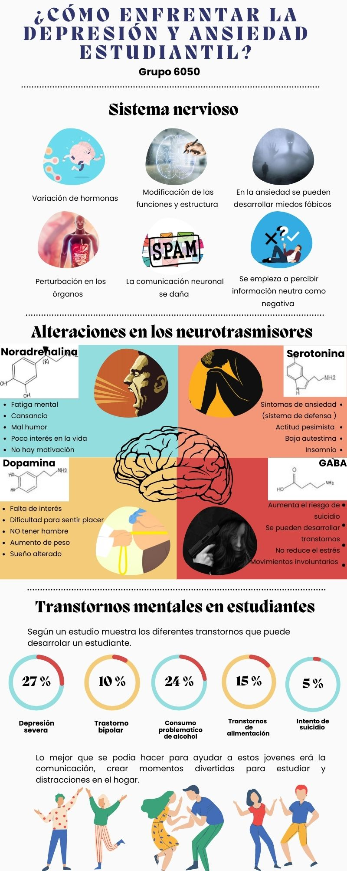
Evidencias:
Infografías por materia:

Slide 30
Evidencias:
Infografías por materia:

Slide 31
Evidencias:
Infografías por materia:

Slide 32
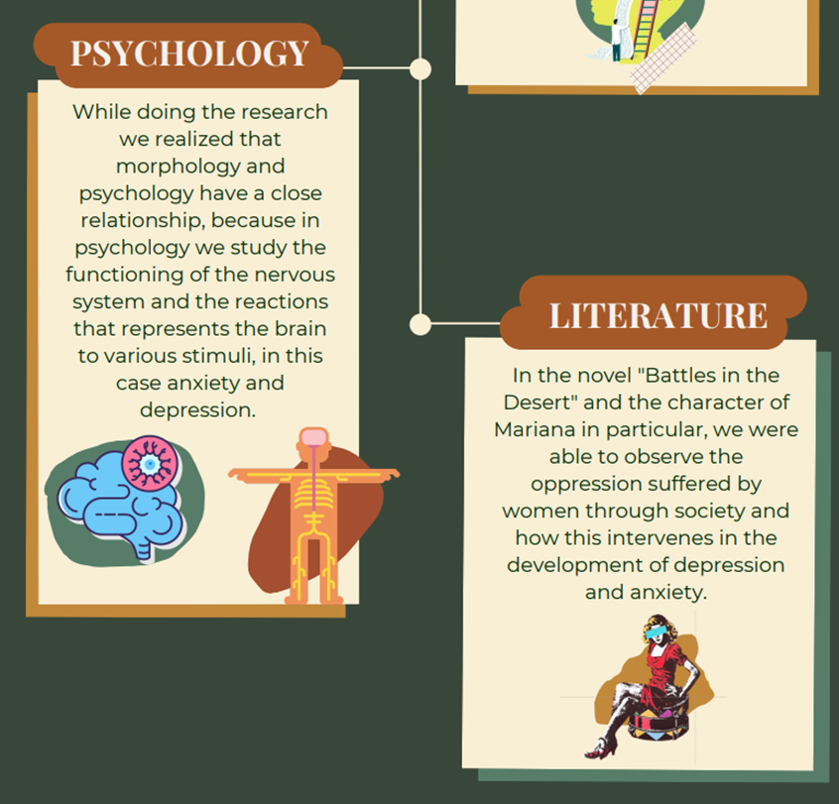
Evidencias:
Infografías por materia:

Slide 33
Evidencias:
Presentación semana cultural:

Slide 34
Evidencias:
Presentación semana cultural:

Slide 35
Evidencias:
Presentación semana cultural:

Slide 36
Evidencias:
Presentación semana cultural:

Slide 37
Evidencias:
Presentación semana cultural:

Slide 38
Evidencias:
Presentación semana cultural:

Slide 39
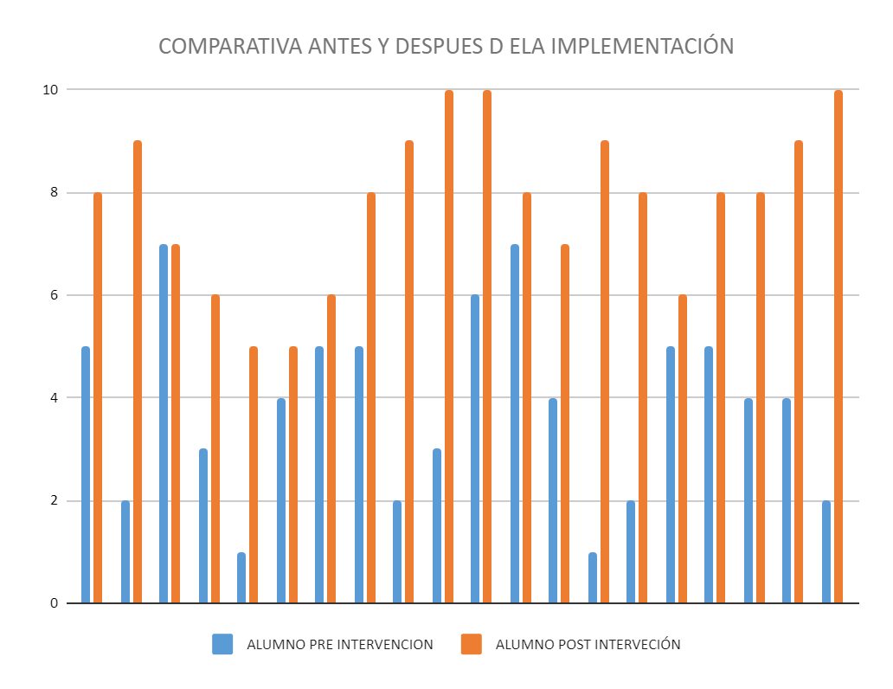
Evidencias:
Implementación y registro
Alumnos | ALUMNO PRE INTERVENCION | ALUMNO POST INTERVECIÓN
1 | 5 | 8
2 | 2 | 9
3 | 7 | 7
4 | 3 | 6
5 | 1 | 5
6 | 4 | 5
7 | 5 | 6
8 | 5 | 8
9 | 2 | 9
10 | 3 | 10
11 | 6 | 10
12 | 7 | 8
13 | 4 | 7
14 | 1 | 9
15 | 2 | 8
16 | 5 | 6
17 | 5 | 8
18 | 4 | 8
19 | 4 | 9
20 | 2 | 10

